Slide 1
ТЕСТ 1 — тільки текст
Якщо ви бачите цей слайд — PowerPoint читає файл. Слайд 1 з 3.

Slide 2
ТЕСТ 2 — текст і прямокутник
Якщо ви бачите цей слайд — PowerPoint читає файл. Слайд 2 з 3.

Slide 3
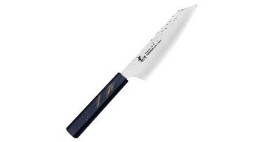
ТЕСТ 3 — текст і одне фото
Якщо ви бачите цей слайд — PowerPoint читає файл. Слайд 3 з 3.

